Slide 1
Monthly Report
Jane 雅真
2021-06-16

Slide 2
本月工作項目
技能發展平台
需求確認與分析
系統架構設計
UI設計
CAP-研究使用方式(未完成，權限申請中)

Slide 3
專案排程
工作階段 | 細項 | 狀態 | 預計完成日期
需求確認與分析 | 功能確認(95%) | Doing | 2021/5/28
系統架構設計 | 1.網站地圖(100%) 2.系統程式架構(100%) 3.系統串接流程(100%) 4.資料表設計(95%) | Doing | 2021/6/1
UI設計 | 1.內頁功能示意-wireframe (100%) 2.網站視覺-makeup(100%) | Doing | 2021/6/11
程式開發-Pharse1 | 1.前端畫面切版(20%) 2.後端底層開發 3.前端程式開發 4.後端WebAPI開發 | To Do | 2021/6/30
程式開發-Pharse2 | 5.CAP系統權限設定 6.後端FlowER串接 | To Do | 2021/7/16
功能測試 | 全站功能測試 | To Do | 待確認

Slide 4
系統架構設計

Slide 5
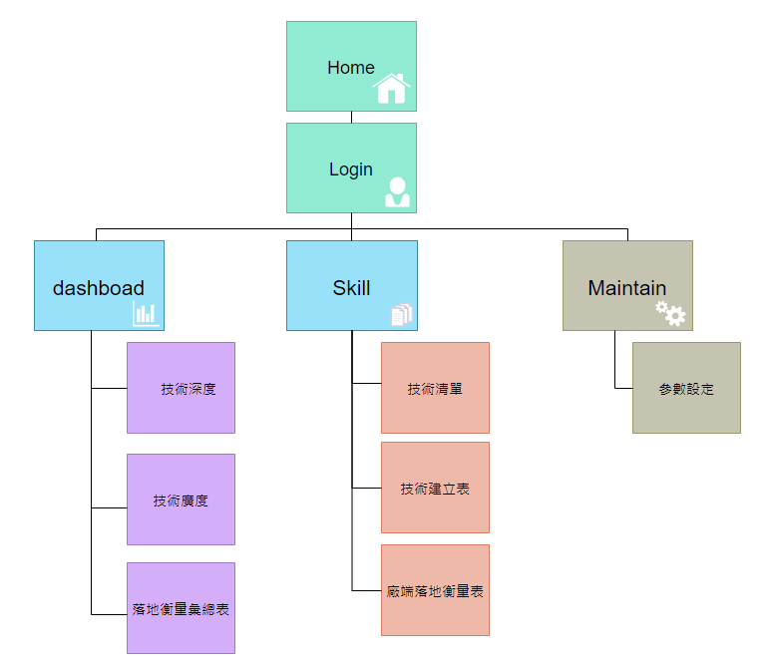
網站地圖

Slide 6
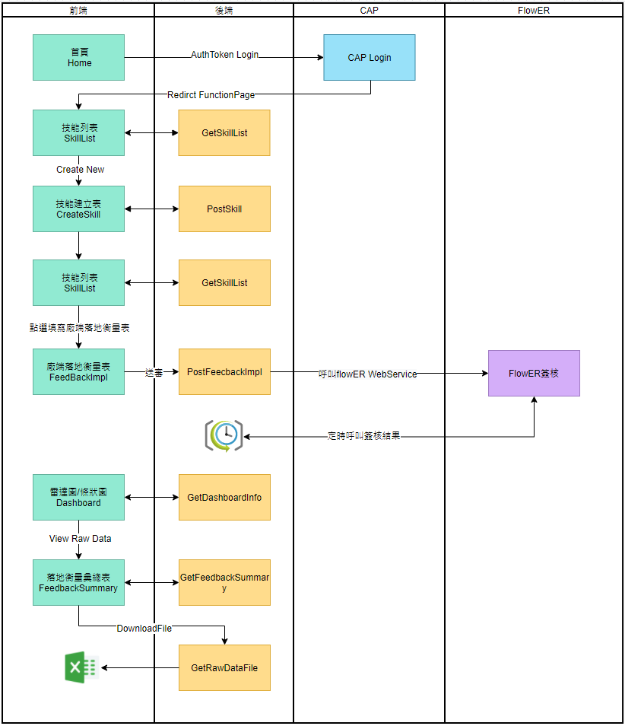
系統串接流程

Slide 7
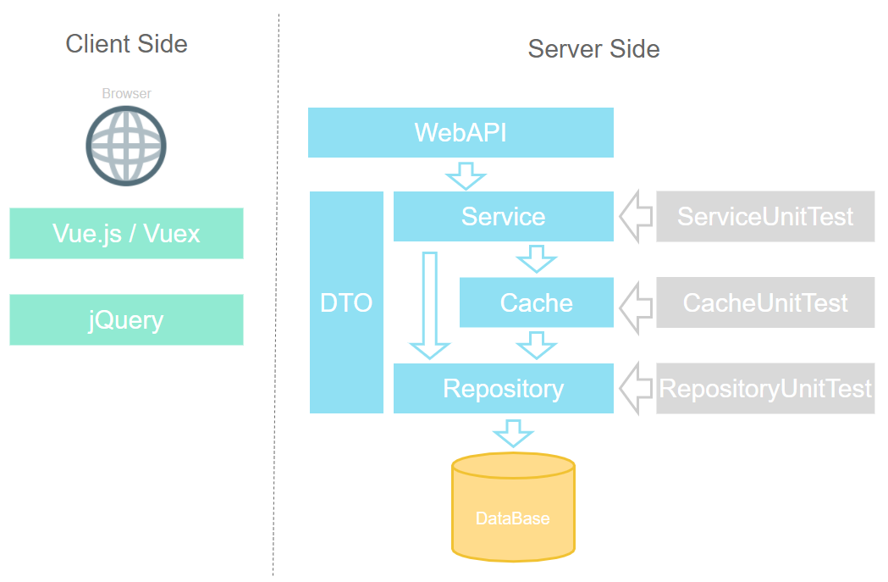
程式架構

Slide 8
資料表設計
Skill技術主表
SkillSiteSetting技能使用廠端設定表
SkillRoadmap技術發展項目
ParaReference參數對應表
SkillImplwayMapping技能開發方式對應表
SkillFeedbakImpl廠端落地衡量表
SkillFeedbakImpl_Log廠端落地衡量表Log

Slide 9
DB評估-File base Database
優點：
雲端平台只需要開一個App Service,同時將資料庫跟網站包成一個部署包放在同一台APP Service
缺點或注意事項：
注意所使用的APP Service等級，因Gina要求記錄使用者操作歷程，考量database所佔用的磁碟空間，要留意至少需要基本開發/測試專用環境 以上（約10G）
由於網站和資料庫在同一個APP Service上，要留意部署時覆蓋資料庫的風險
後續維護資料查詢便利性
建議:
方案一：Azure SQL Database
Azure Sql database DTU 基本型一個月約166元（儲存空間2G） 標準型 S0 一個月約500元（儲存空間250G）
方案二：AUO地端SQL Server

Slide 10
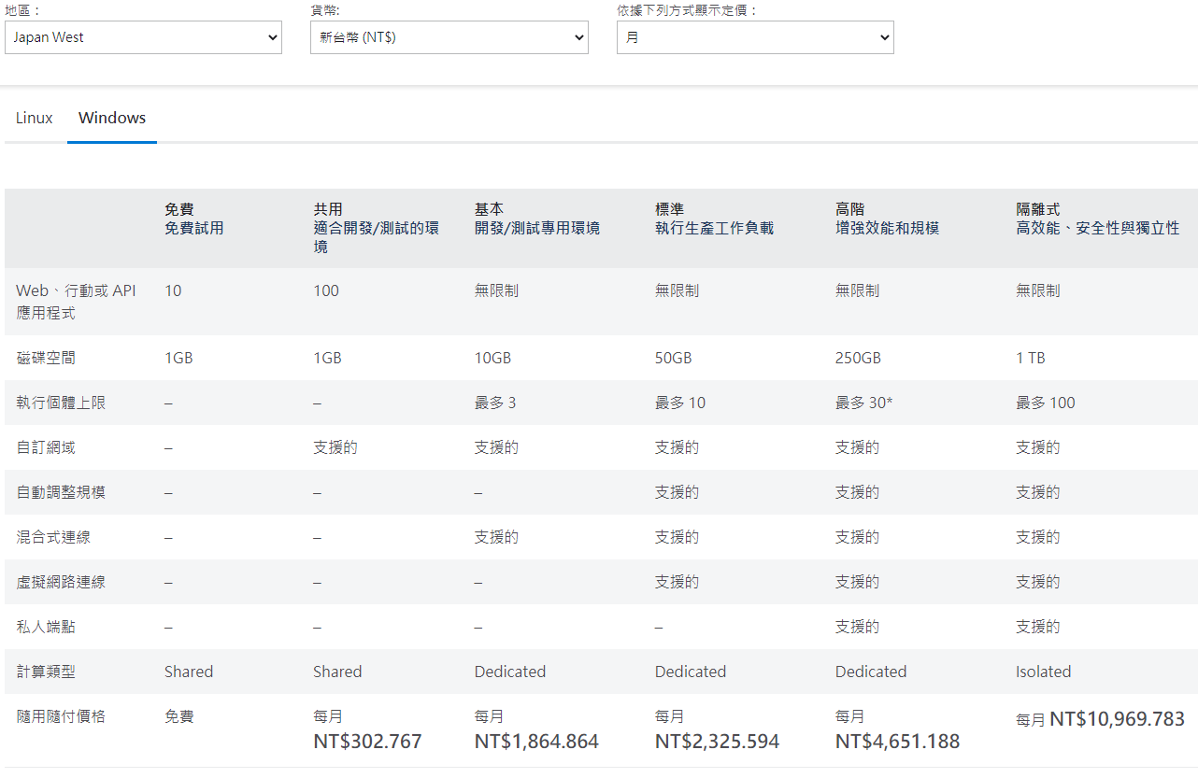
Azure-App Service

Slide 11
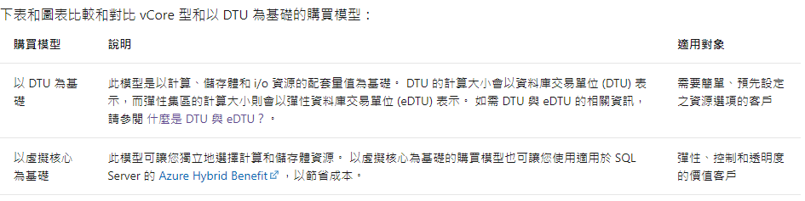
Azure SQL Database
參考來源: https://docs.microsoft.com/zh-tw/azure/azure-sql/database/purchasing-models

Slide 12
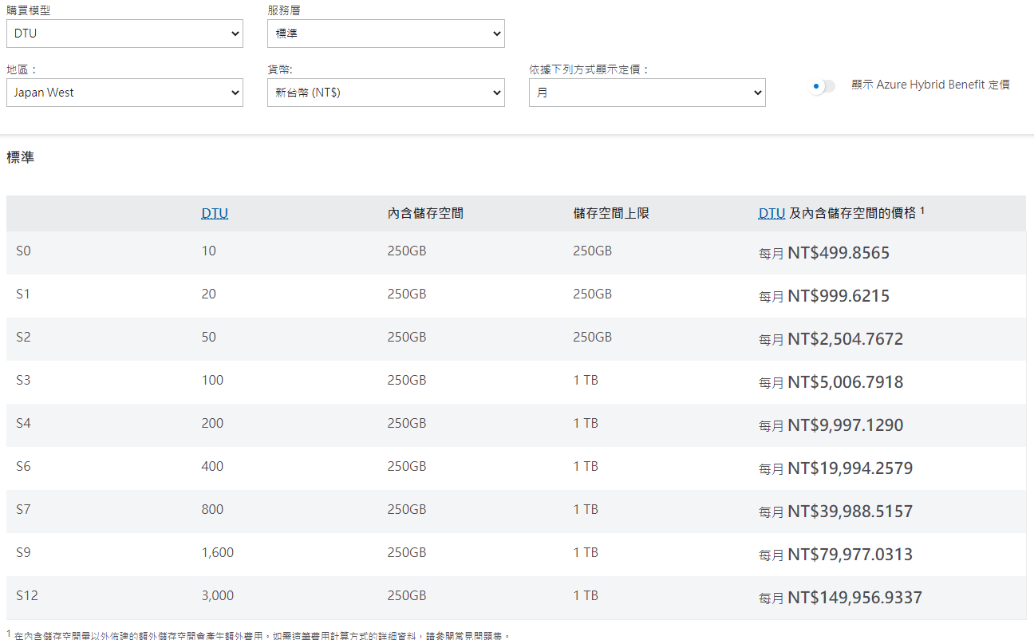
Azure SQL Database - DTU

Slide 13
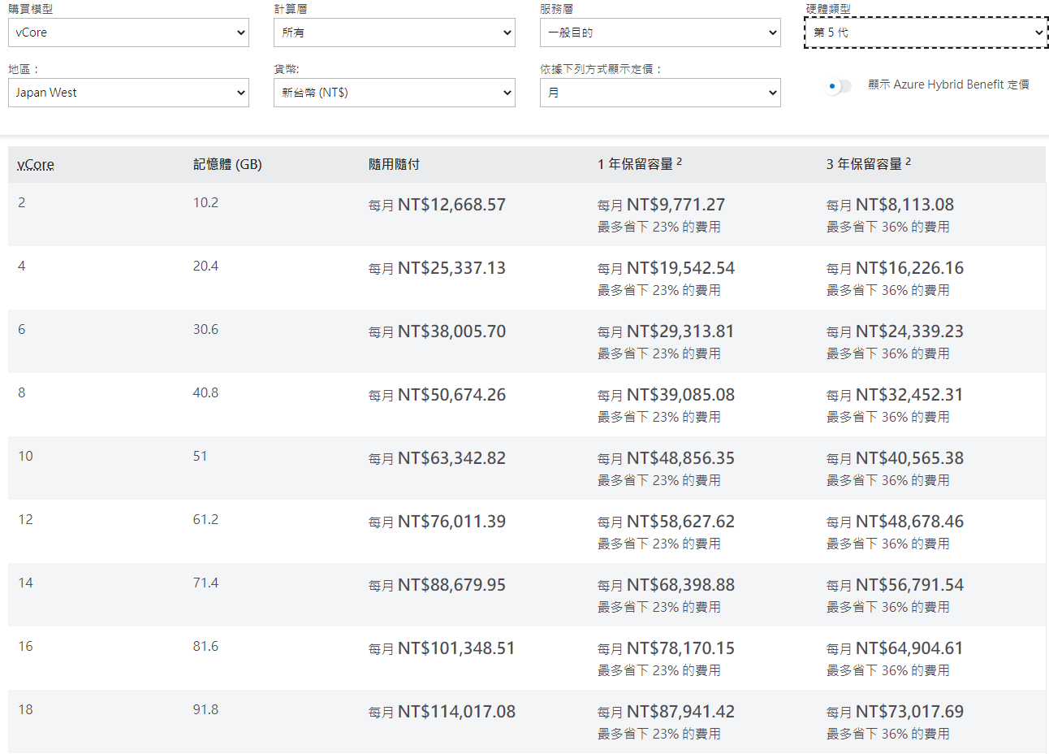
Azure SQL Database - vCore

Slide 14
UI設計

Slide 15
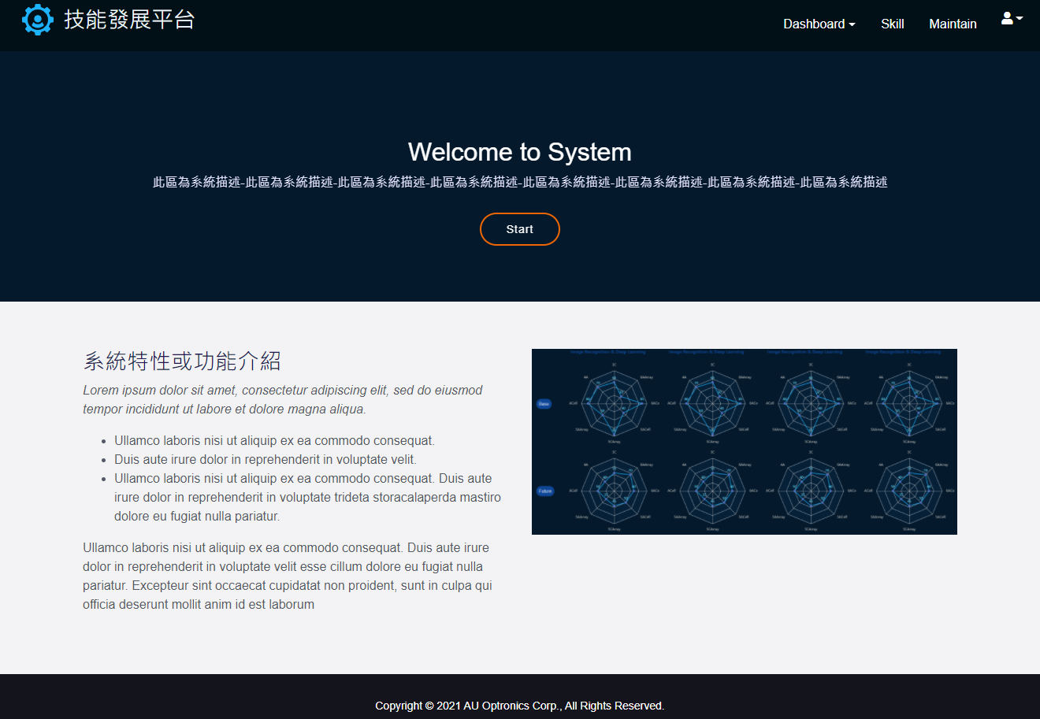
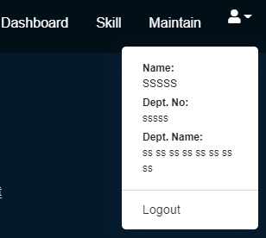
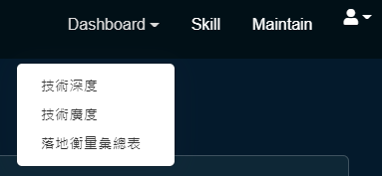
UI設計-Home

Slide 16
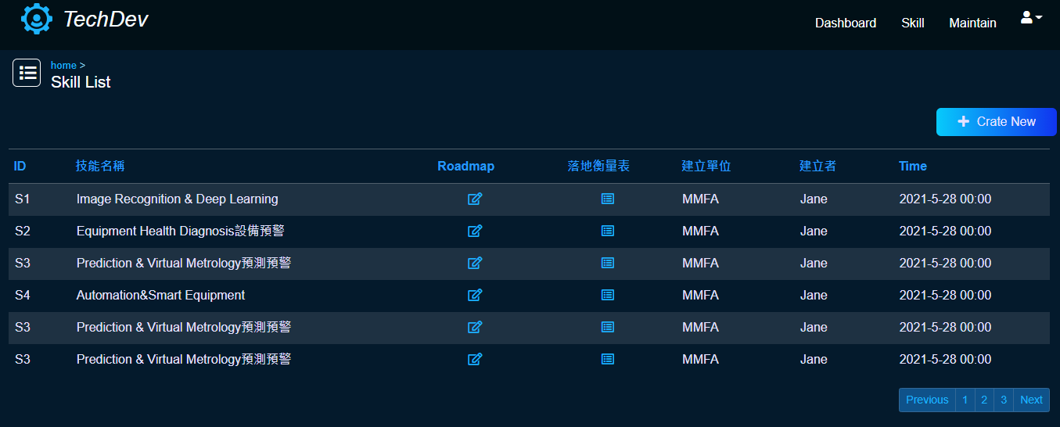
UI設計-技能清單

Slide 17
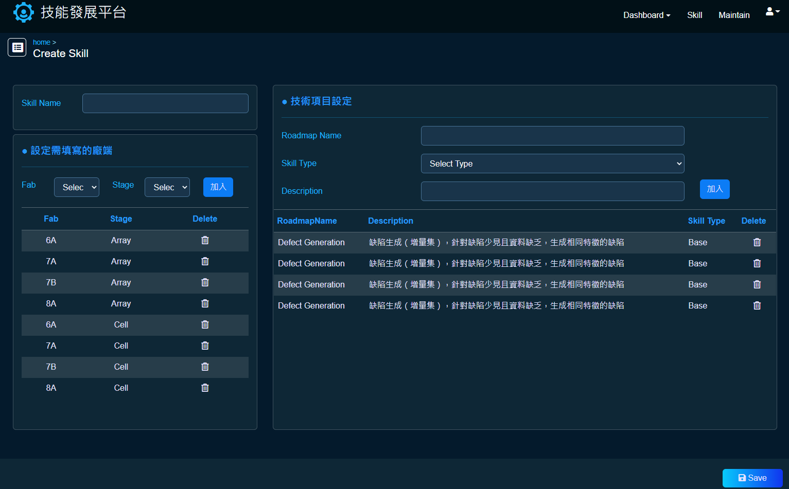
UI設計-技能建立表

Slide 18
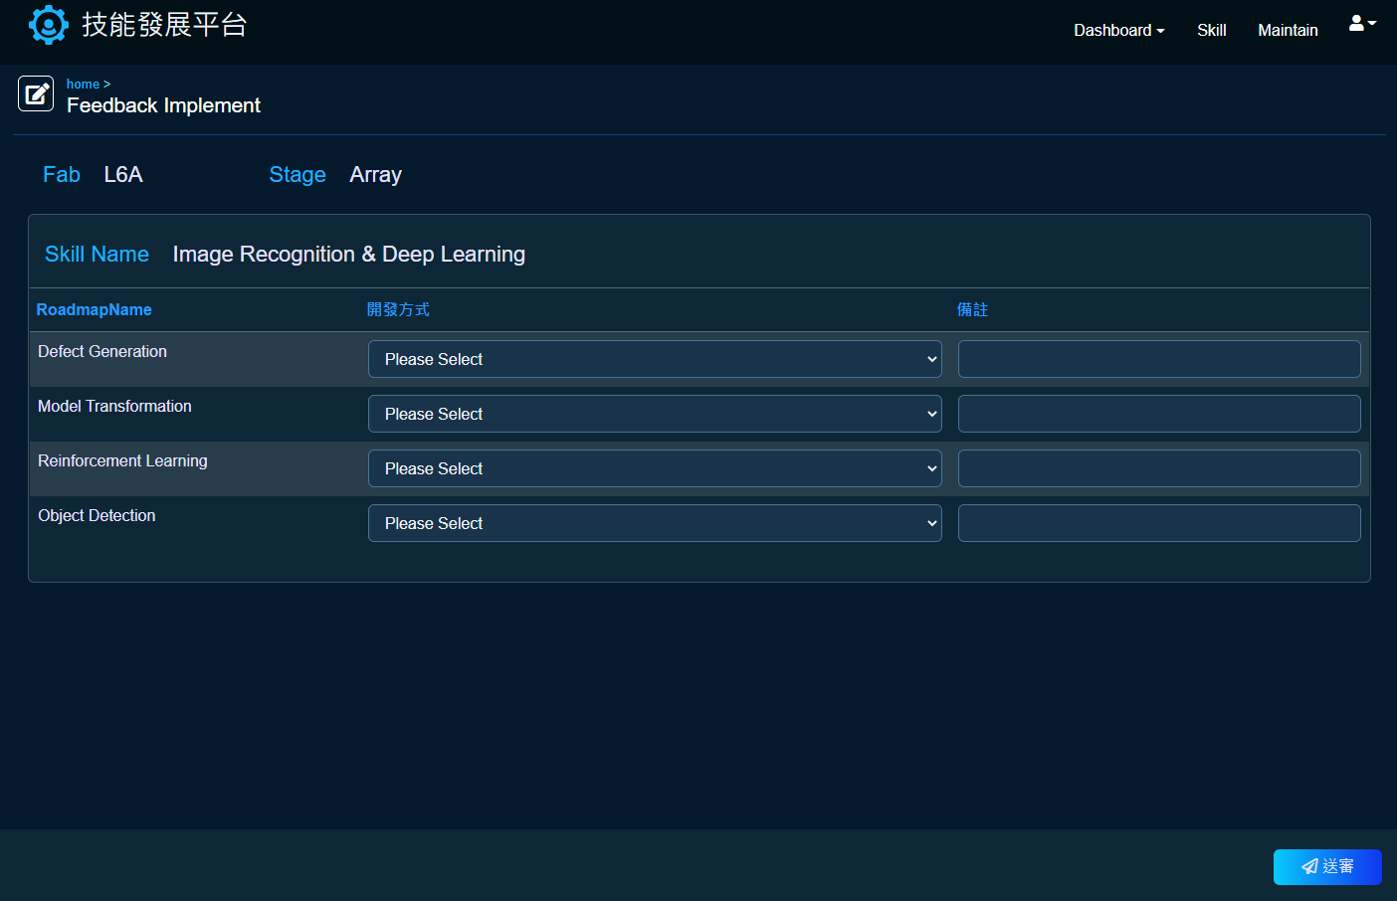
UI設計-網頁UI-廠端落地回饋表(1)

Slide 19
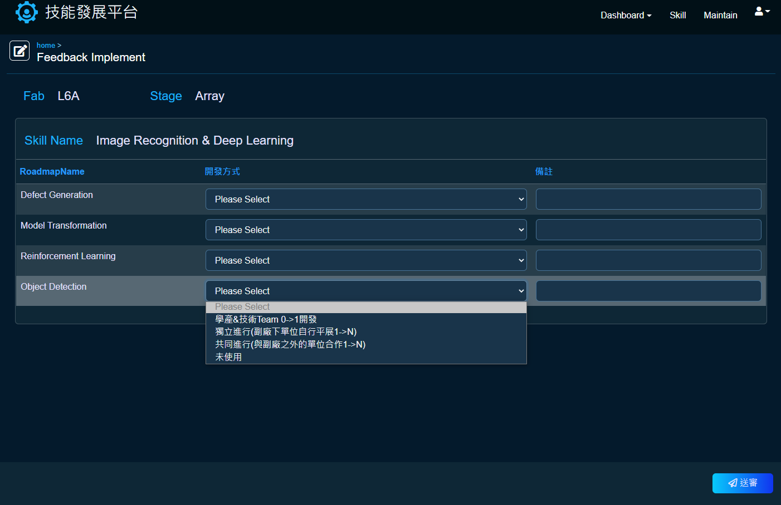
UI設計-廠端落地回饋表(2)

Slide 20
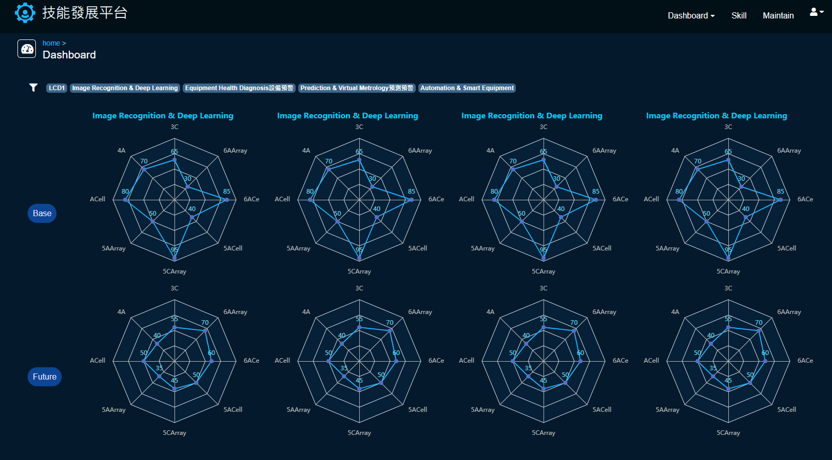
UI設計-Dashboard技術廣度(1)

Slide 21
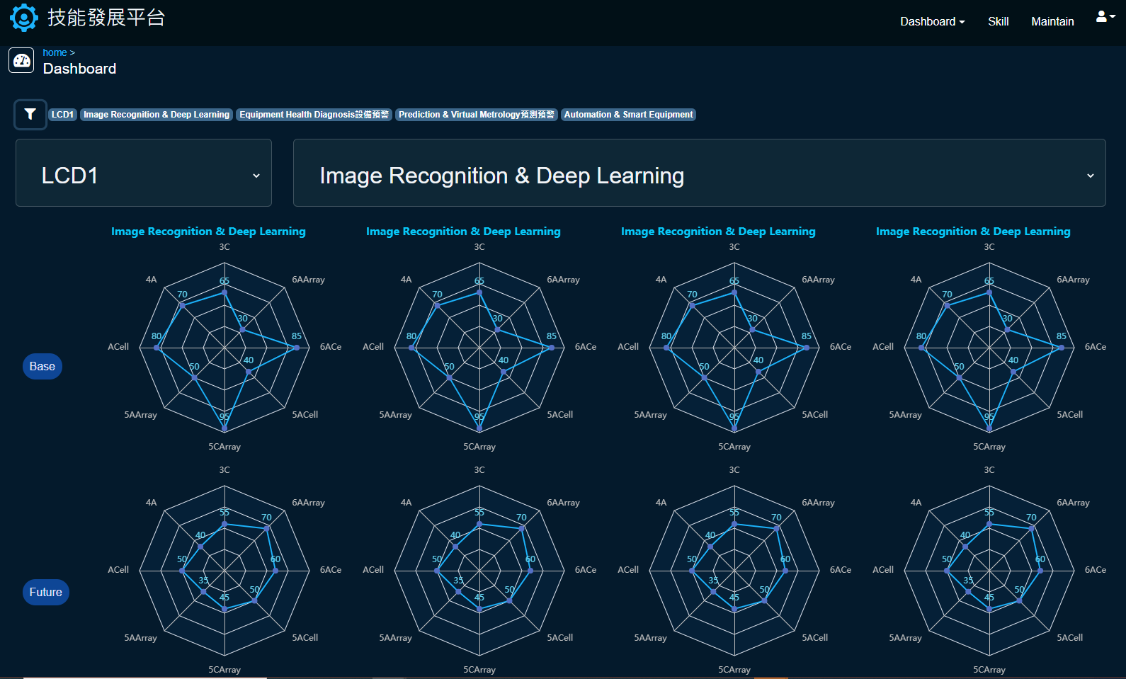
UI設計-Dashboard技術廣度(2)

Slide 22
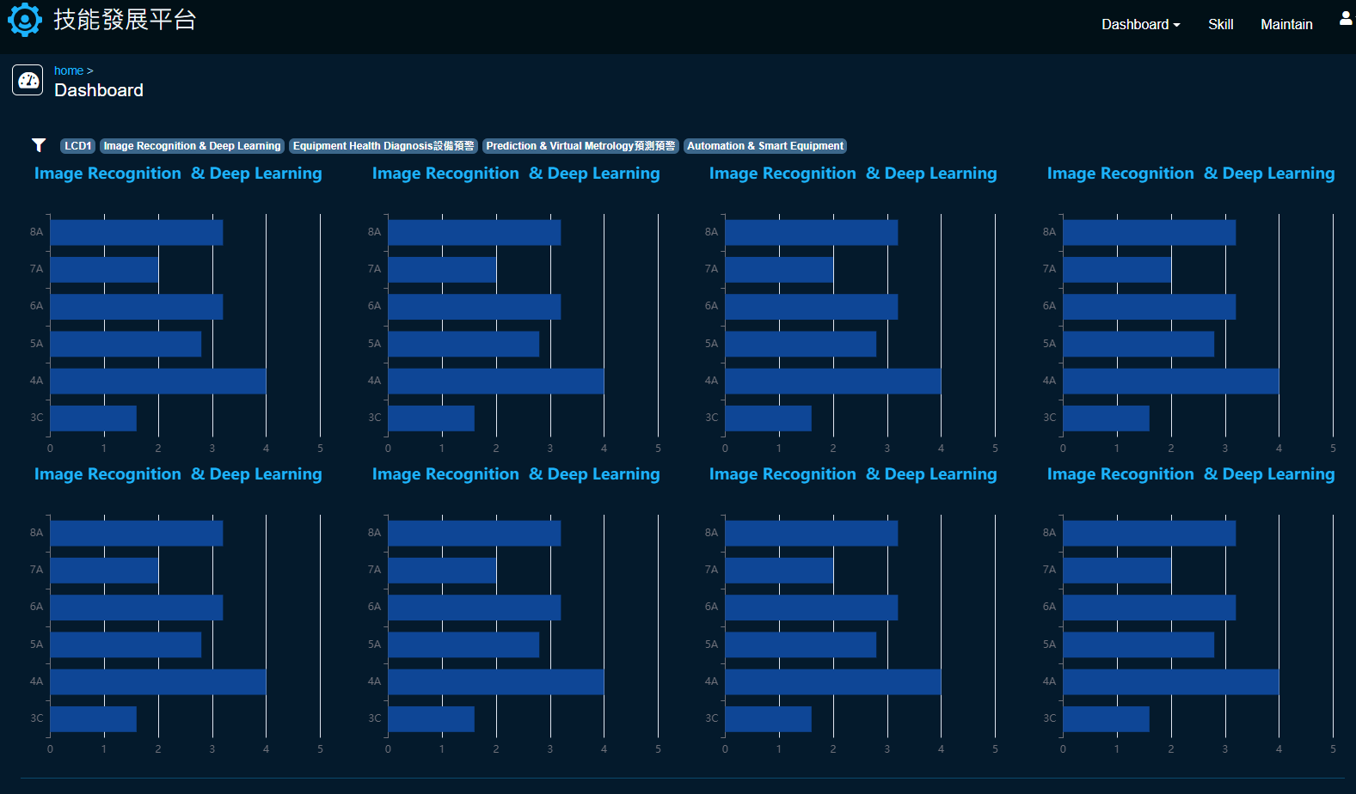
UI設計-Dashboard技術深度(1)

Slide 23
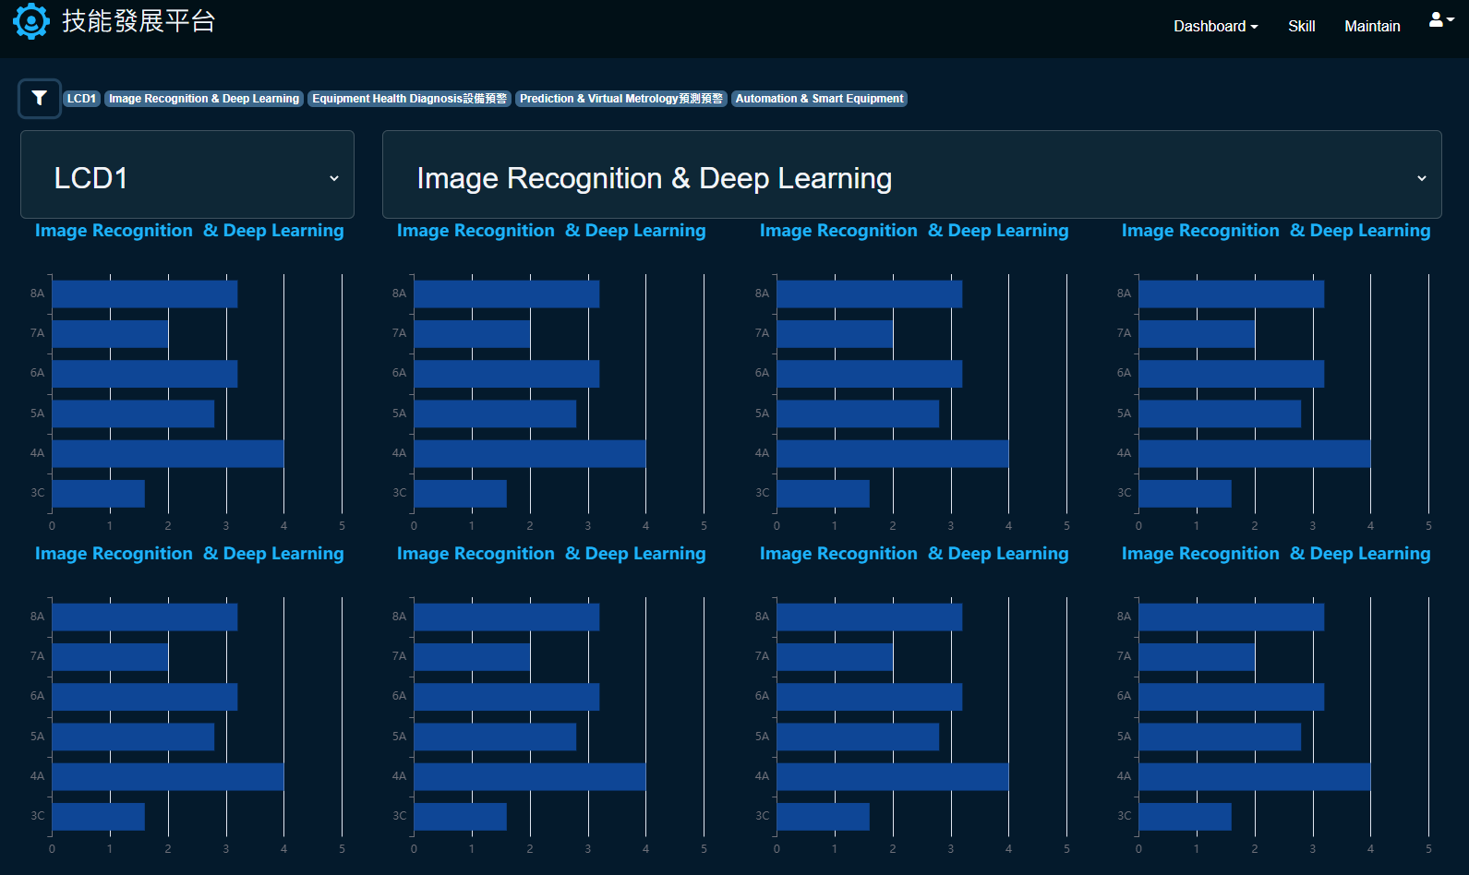
UI設計-Dashboard技術深度(2)

Slide 24
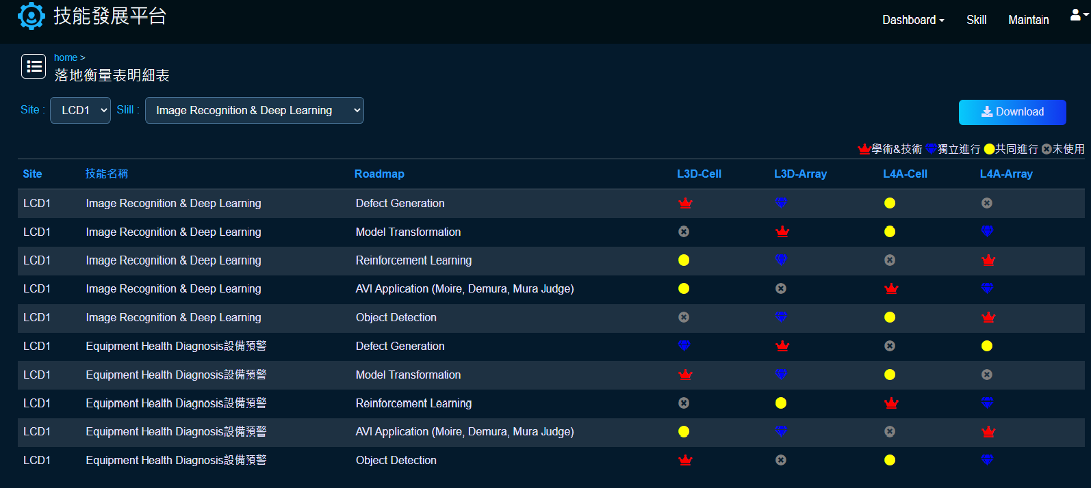
UI設計-落地衡量會總表

Slide 25
CAP-研究使用方式

Slide 26
CAP驗證方式
Forms认证
适用场景：ASP .NET开发的系统
NT认证
适用场景：内网系统
CAP
AuthToken认证
适用场景：任何情況
如java、vue.js、node.js
AuthKey认证
适用场景：只针对使用UAC认证的Java开发系统替换成CAP使用

Slide 27
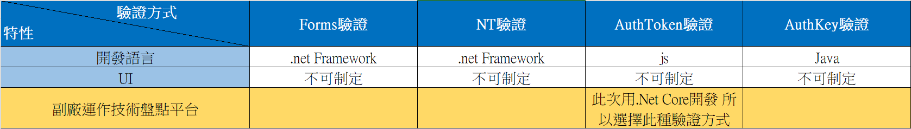
CAP-驗證方式選用評估

Slide 28
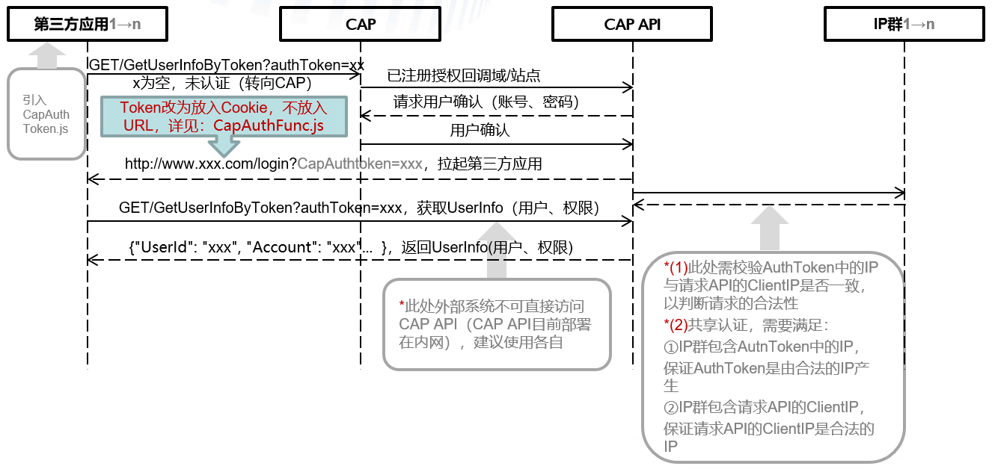
CAP-AuthToken驗證

Slide 29
下月工作項目
技能發展平台
程式開發-Pharse1
CAP權限申請完成
確認FlowER串接方式

